Slide 1
Лабораторная работа №14
Тазаева Анастасия

Slide 2
Цель работы
Приобрести простейшие навыки разработки, анализа, тестирования и отладки приложений в ОС типа UNIX/Linux на примере создания на языке программирования С калькулятора с простейшими функциями

Slide 3
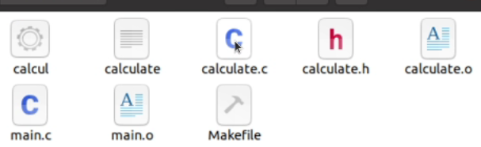
Ход работы
Была написана программа, состоящую из двух исходных файлов и одного заголовочного. После введения первого числа надо сразу вводить действие. Если действие оперирует только с одним числом (как в случае синуса, косинуса, тангенса, квадратного корня), результат сразу будет выведен. Если понадобится второе число, оно будет специально запрашиваться. Создадим каталог проекта lab_prog. В нём создадим три файла: calculate.h, calculate.c, main.c.

Slide 4
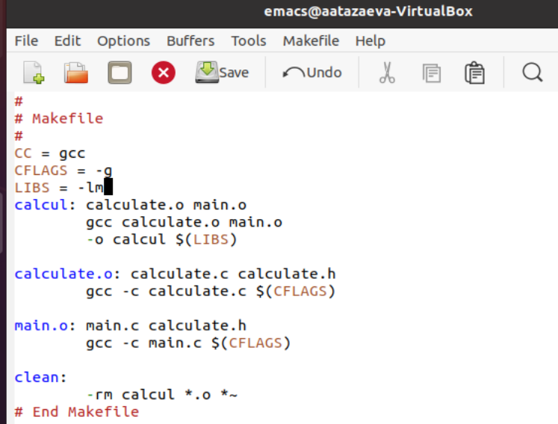
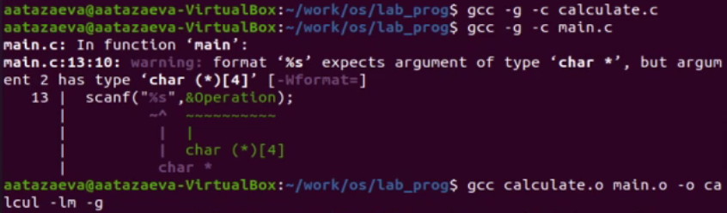
Ход работы
Скомпилировали и один из файлов сделали запускаемым.
Чтобы каждый раз не компилировать файлы создали Makefile, который и будет компилировать наши файлы

Slide 5
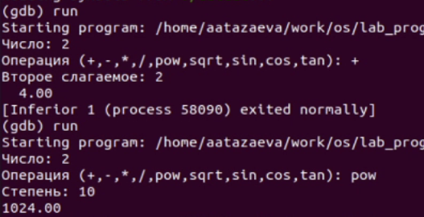
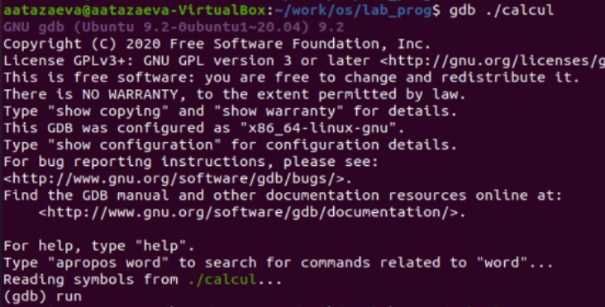
Ход работы. Запуск программы
С помощью gdb выполнила отладку программы calcul:
Запустила отладчик GDB, загрузив в него программу для отладки: gdb ./calcul

Slide 6
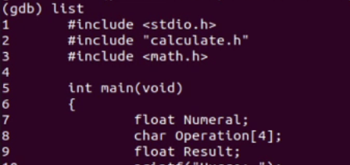
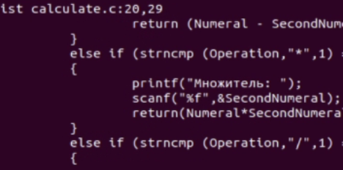
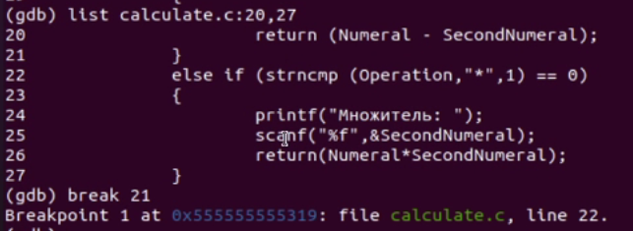
Ход работы

Slide 7
Спасибо за внимание!

